Slide 1
Zitaterfassung
Projekt der Klasse 12FIAE

Slide 2
Vorstellung
Lars Baumgarten, Statistisches Bundesamt
Tim Rumrich, Deutsche Börse AG
Pascal Schmotz, Gorji Softwaredesign Int. GmbH

Slide 3
Gliederung
Problemstellung
Projektbeschreibung
-umfeld
-ziel/-begründung
Planung
Phasen / Ressourcenplanung
Vorgehen
Analyse/Entwurf/Implementierung/Abnahme
Fazit
Soll/Ist, Lessons learned, Ausblick

Slide 4

Problemstellung

Slide 5
Problemstellung – Projektbeschreibung
Vier Wahlthemen
Übung für das Abschlussprojekt
Entscheidung für die Zitaterfassung

Slide 6
Problemstellung – Projektumfeld
Arbeit in der Brühlwiesenschule
Direkter Kontakt zu dem Auftraggeber

Slide 7
Problemstellung – Projektziel
Erstellung einer digitalen Zitatesammlung
Zentralisiert und komfortabel für die Benutzer
Generalprobe für das Abschlussprojekt

Slide 8
Problemstellung – Projektbegründung
Wunsch einiger Schüler
Keine vorhandene Anwendung

Slide 9

Planung

Slide 10
Planung – Projektphasen
Aufteilung der Aufgaben auf die Projektteilnehmer nach individuellen Stärken
Einteilung der Aufgaben in Projektphasen
Grobschätzung der Phasenzeiten

Slide 11
Planung – Ressourcenplanung
Erfassung der Kundenvorgaben
Zusammentragen der benötigten Mittel mit Grundlage von Phasenplanung

Slide 12

Vorgehen

Slide 13
Vorgehen – Analysephase
Detaillierte Analyse der Problemstellung
Erste Identifizierung von möglichen Problemstellen
Zusammenfassung der Findings im Lastenheft

Slide 14
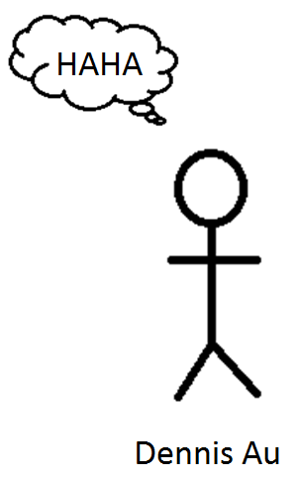
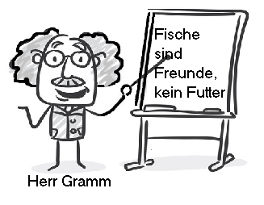

Slide 15
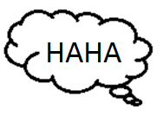

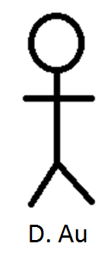

Slide 16
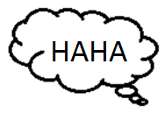

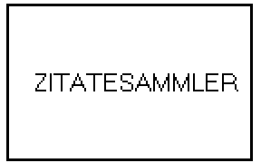
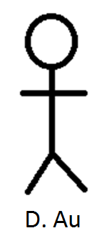

Slide 17
Vorgehen – Entwurfsphase
Konzipierung von Mock-Ups, Klassendiagrammen und Datenbankmodell
Auswahl des Architekturmusters
Zusammenfassung im Pflichtenheft

Slide 18
Vorgehen – Implementierungsphase
Benutzeroberflächen
Backendlogik
Datenbank

Slide 19
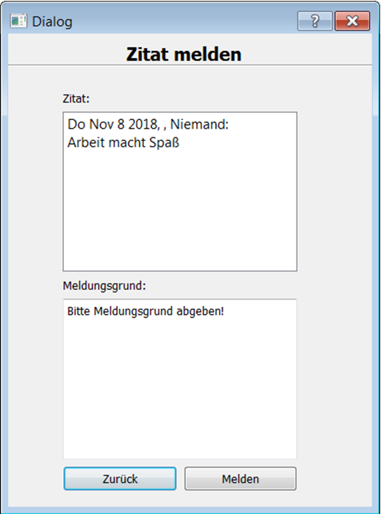

Slide 20
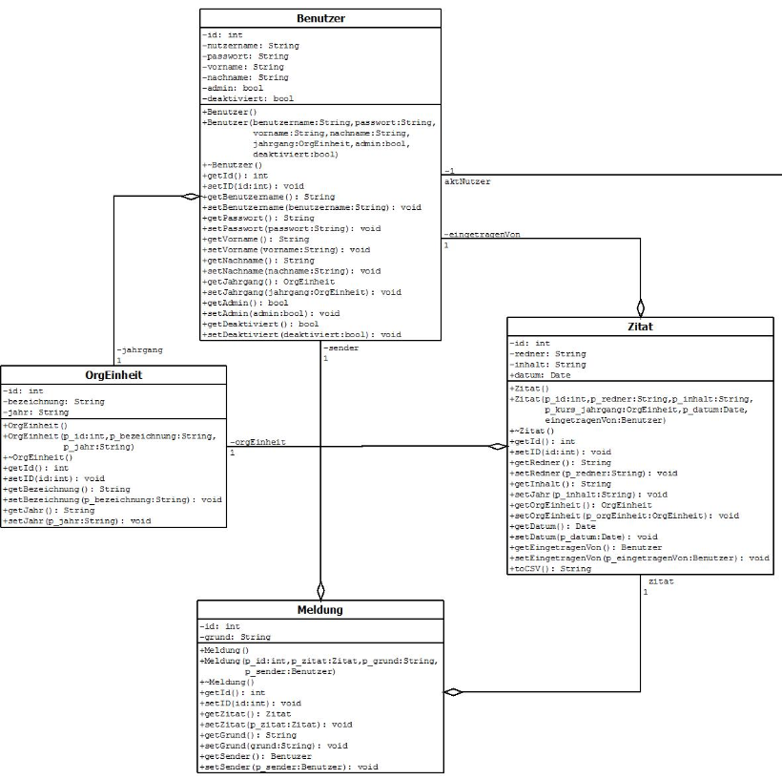

Slide 21
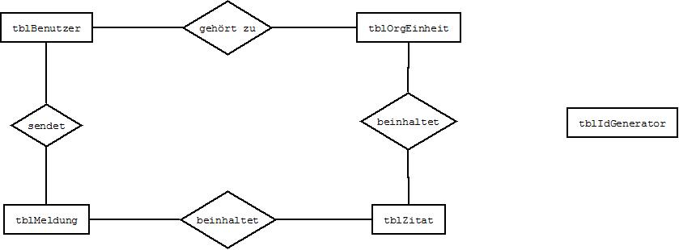

Slide 22
Vorgehen – Abnahmephase
Vorstellung der Anwendung
Reibungsloser Ablauf durch agile Entwicklung

Slide 23

Fazit

Slide 24
Fazit – Soll/Ist-Vergleich
Alle verpflichtenden Aufgaben erfüllt
Kann-Kriterium der Votingfunktion nicht implementiert, aber Erweiterung gut möglich

Slide 25
Fazit – Lessons Learned
Datenbankverbindungen über vorgefertigte Tools regeln
Keine Planung lässt sich perfekt einhalten

Slide 26
Fazit – Ausblick
Votingfunktion implementierbar/erweiterbar
Umsetzung als Webanwendung

Slide 27
Schüss!

